Slide 1
ATENEA
Plataforma de Orientación
para la selección de estudios de Formación Profesional

Slide 2
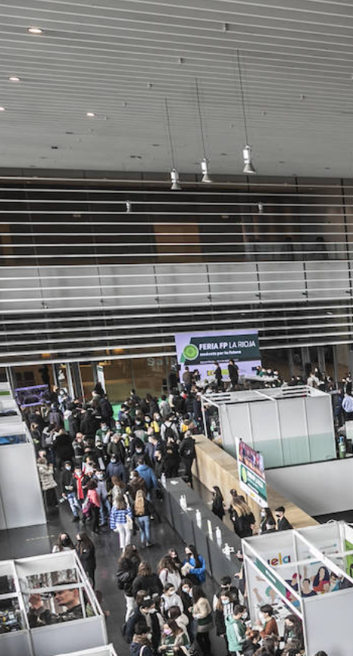
La Plataforma de Orientación ATENEA del Gobierno de La Rioja
es un recurso que se ofrece a toda la comunidad riojana, como apoyo a la tarea de sus profesionales docentes y orientadores, para que su ciudadanía tome las decisiones más apropiadas sobre su futuro académico y profesional.

Slide 3
ATENEA
NO pretende dar una respuesta sobre lo que la persona debería estudiar, sino que tiene el objetivo de ayudarle a reflexionar para tomar sus propias decisiones de forma razonada y realista y a empoderarles para autogestionar su proyecto profesional a lo largo de la vida.

Slide 4
¿Cómo funciona ATENEA?

Slide 5
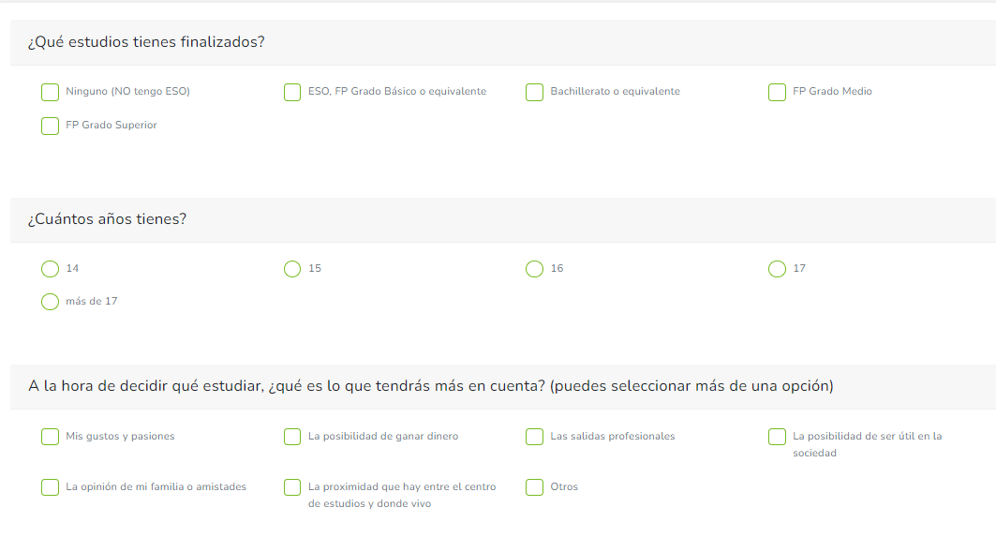
Perfil de estudiante
El/la estudiante se registra en la plataforma y responde a un breve cuestionario para definir su perfil

Slide 6
Perfil Óptimo de los Ciclos de Formación Profesional
La plataforma contiene información sobre las diferentes opciones de Formación Profesional disponibles en la Comunidad de La Rioja

Slide 7
Los resultados
PERFIL ESTUDIANTE
ÁREAS DE ESTUDIO
PERFIL ÓPTIMO CICLO FP
INTERESES
COMPETENCIAS
CARACTERÍSTICAS
El/la estudiante obtiene el resultado del contraste entre su perfil y el Perfil Óptimo de los estudios

Slide 8
A través de un sistema de contraste interactivo, cada estudiante podrá realizar un proceso de orientación que le llevará a:
obtener resultados sobre los Ciclos formativos que mejor encajan con su perfil
explorar los diferentes Ciclos y sus posibles salidas profesionales
conocer los requerimientos que cada Ciclo prioriza
identificar sus propias fortalezas y áreas de mejora en relación a los diferentes Ciclos

Slide 9
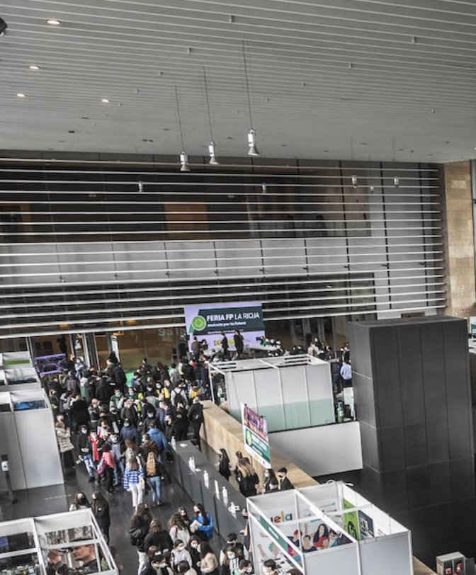
ACCEDE A LA PLATAFORMA ATENEA
a través de
Iniciar sesión

